Slide 1
ДЗЮДО
СТАНОВЛЕНИЕ И
РАЗВИТИЕ БОРЬБЫ
ДЗЮДО В Г. ПЫТЬ-ЯХ

Slide 2
НЕМНОГО ИЗ ИСТОРИИ Дзюдо́ — японское боевое искусство, философия и спортивное единоборство без оружия.
Дзюдо – это олимпийский вид спорта, борьба на татами между двумя спортсменами, состоящая из бросков, захватов, удержаний, болевых и удушающих приёмов. Отличающаяся от других видов борьбы большим количеством приёмов, проводимых как в стойке, так и в партере. Развивающая физическую силу, ум и благородство, концентрирующая внимание на самозащите, самообладании и выносливости. Техника дзюдо была положена в основу многих современных стилей единоборств, в том числе самбо, бразильского джиу-джитсу.

Slide 3
Дзюдо хранит вековые традиции и остается наследником самурайского кодекса чести, так как пришло к нам из Японии. Дзюдо является искусством самосовершенствования.
Основатель борьбы дзюдо, Дзигоро Кано, рассматривал свое искусство как средство формирования гармонично развитой личности. Он считал, что дзюдо – не столько защита без оружия, сколько философия повседневной жизни.

Slide 4
Кодекс чести дзюдоиста включает в себя такие качества, как:
вежливость
смелость
искренность
честность
скромность
самоконтроль
верность в дружбе
уважение к окружающим
При поступлении в школу ученик дает клятву:
Я не брошу учебы без уважительной причины.
Я не опозорю дзюдо и свою школу.
Без разрешения учителя я никому не открою секретов, которым меня научили.
Как ученик я буду следовать законам дзюдо и моей школы, и буду соблюдать их, если стану учителем.

Slide 5
Президент Российской Федерации Владимир Владимирович Путин успешно занимался дзюдо и имеет звание мастера спорта СССР по дзюдо и мастера спорта СССР по самбо.

Slide 6
1 сентября 2002 г., согласно распоряжения главы города Пыть-Яха Веснина Валерия Михайловича, была создана секция ДЗЮДО.

Slide 7
В нашем городе основоположником школы дзюдо с момента открытия и по настоящее время является Пилипчук Геннадий Николаевич
Пилипчук Геннадий Николаевич – мастер спорта СССР по борьбе дзюдо и мастер спорта СССР по самбо. Неоднократный чемпион Украины, чемпион вооружённых сил СССР, победитель и призёр всесоюзных, всероссийских и международных турниров, трёхкратный чемпион России и трёхкратный чемпион Европы по борьбе дзюдо. Призёр Чемпионата Мира по борьбе дзюдо среди мастеров.

Slide 8
И воспитанники Геннадия Николаевича показывают высокие спортивные результаты становясь победителями и призёрами первенств и турниров по дзюдо Ханты-Мансийского автономного округа, Уральского Федерального округа, всероссийских и международных соревнований, а так же первенств и чемпионатов России по дзюдо.
Призёр первенства Уральского федерального округа по дзюдо. Призёр первенства России по дзюдо.

Slide 9
Наши спортсмены являются членами сборной команды Ханты-Мансийского округа – Югра по дзюдо и представляют наш округ на соревнованиях различного уровня.
Призёр первенства Ханты-Мансийского автономного округа по дзюдо. Призёр первенства России по дзюдо.

Slide 10
За годы тренировок, через секцию дзюдо прошло более полутора тысяч воспитанников из них более ста занимаются дзюдо профессионально и имеют спортивные разряды от 1 юношеского до кандидата в мастера спорта России, а Пилипчук Максим имеет звание мастера спорта России по борьбе дзюдо.
Победитель и призёр окружных, всероссийских соревнований по дзюдо. Призёр командного чемпионата России по дзюдо.

Slide 11
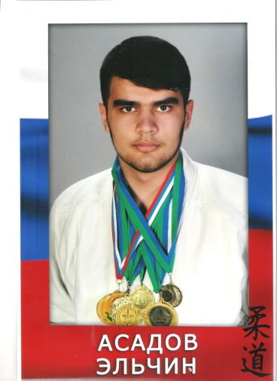
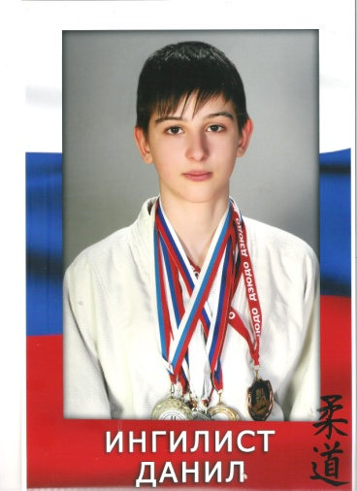
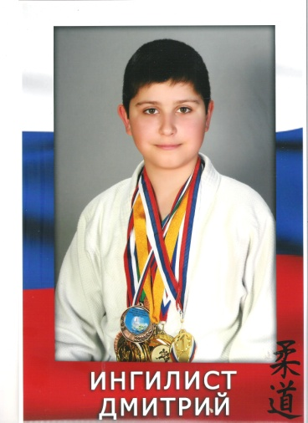
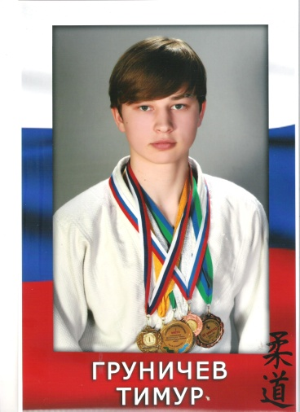
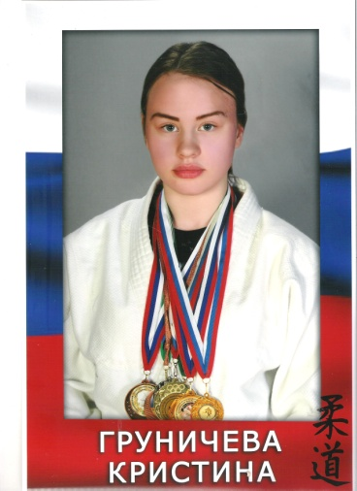
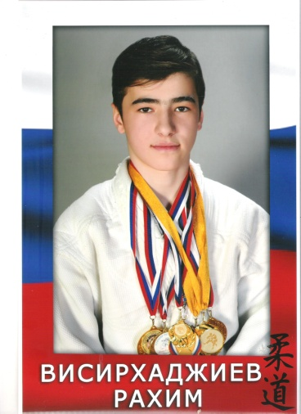
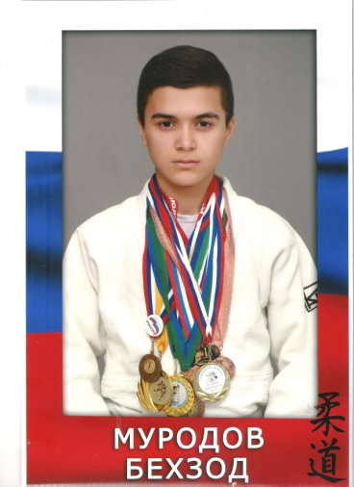
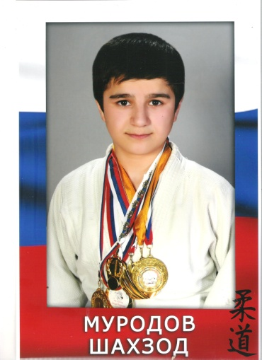
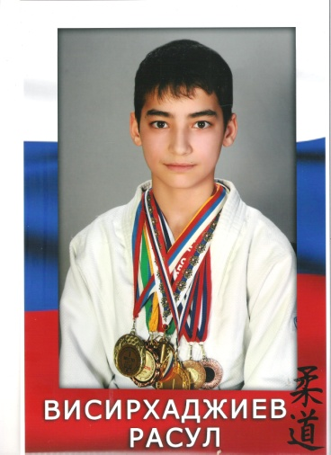
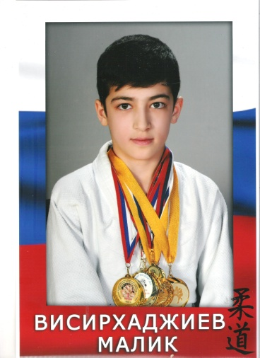
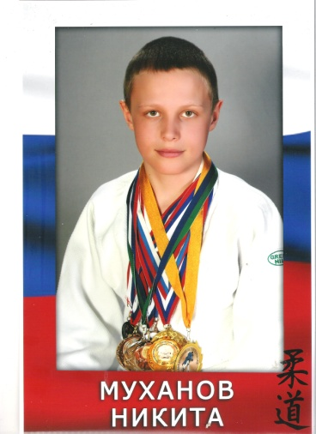
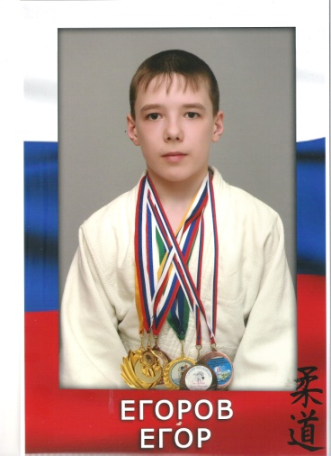
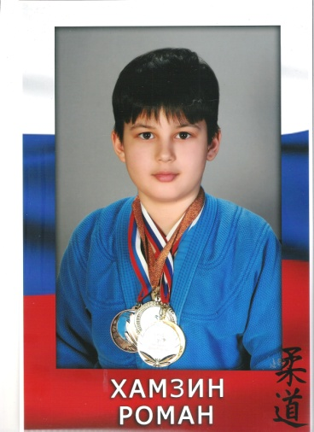
ПОБЕДИТЕЛИ И ПРИЗЁРЫ ХАНТЫ-
МАНСИЙСКОГО
АВТОНОМНОГО ОКРУГА ПО ДЗЮДО

Slide 12
Ежегодно в нашем городе проводятся 2 турнира – Традиционный открытый детско-юношеский турнир по дзюдо и Детско-юношеский турнир, посвящённый Дню Великой Победы, который занесён в календарный план федерации дзюдо России. Для участия в турнире приезжают спортсмены со всего Ханты-Мансийского округа, Тюмени, Тюменской области. Всего на татами встречаются более двухсот спортсменов.

Slide 13
Секция ДЗЮДО на параде в честь празднования Дня города Пыть-Яха

Slide 14
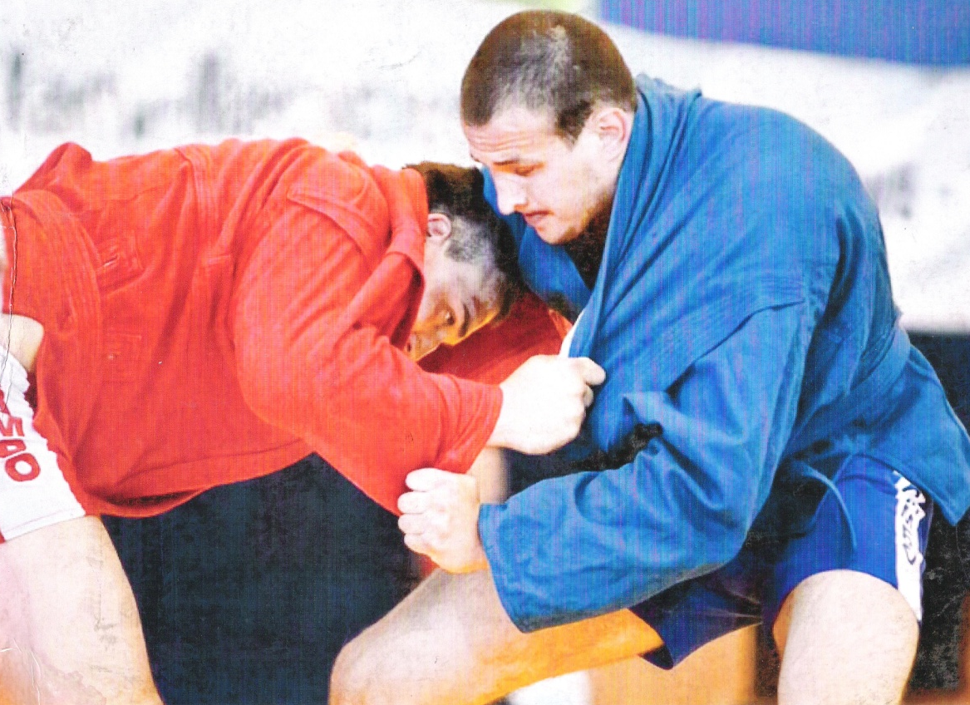
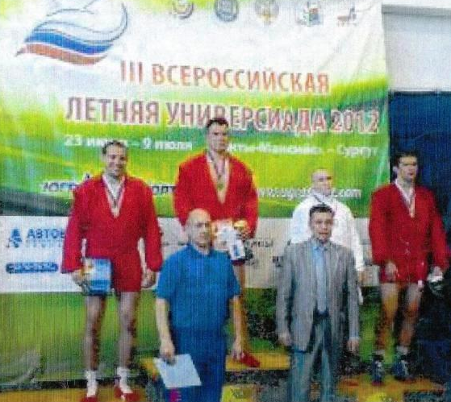
ТЕХНИКА БОРЬБЫ ДЗЮДО ПОЗВОЛЯЕТ ПОБЕЖДАТЬ И В САМБО.
ФИНАЛЬНАЯ СХВАТКА НАШЕГО СПОРТСМЕНА (ПИЛИПЧУК МАКСИМ В СИНЕЙ КУРТКЕ).
Воспитанник секции ДЗЮДО Пилипчук Максим, призёр Всероссийской летней универсиады 2012 Г. ПО САМБО, ГОРОД ХАНТЫ-МАНСИЙСК (ПЕРВЫЙ СЛЕВА).

Slide 15
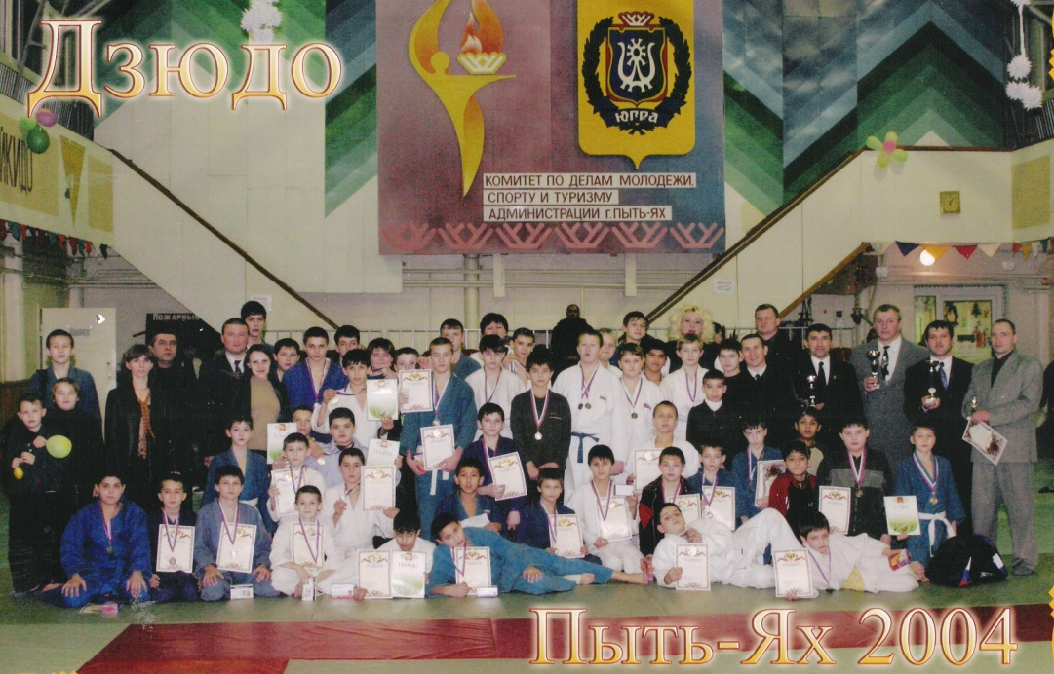
ТАК ВСЁ НАЧИНАЛОСЬ
ПЕРВЫЙ ДЕТСКО-ЮНОШЕСКИЙ ТУРНИР
ПО ДЗЮДО В Г. ПЫТЬ-ЯХ.
НАЧАЛО СПОРТИВНОЙ КАРЬЕРЫ
(НА ТАТАМИ ПИЛИПЧУК А. И СЫЧКИН С.)
(ПИЛИПЧУК М.)

Slide 16
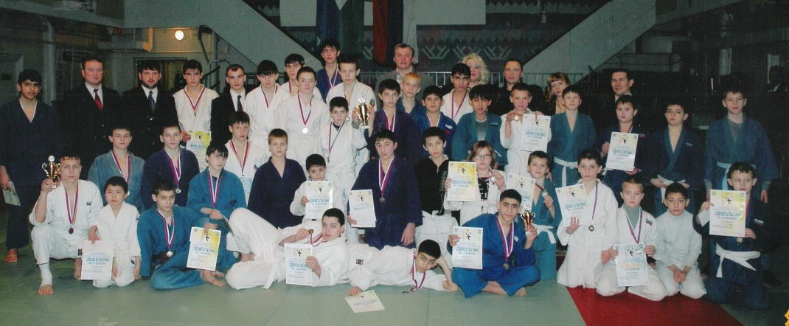
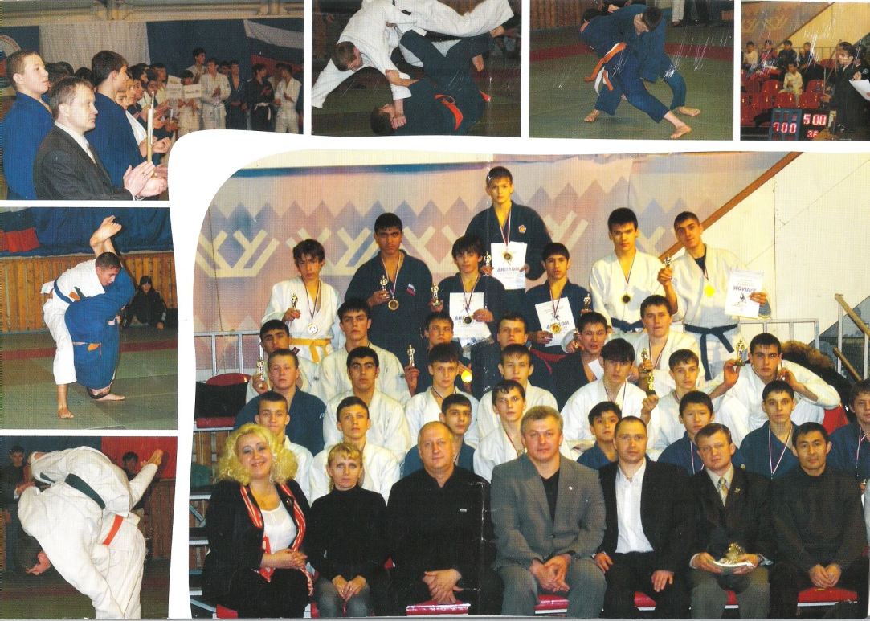
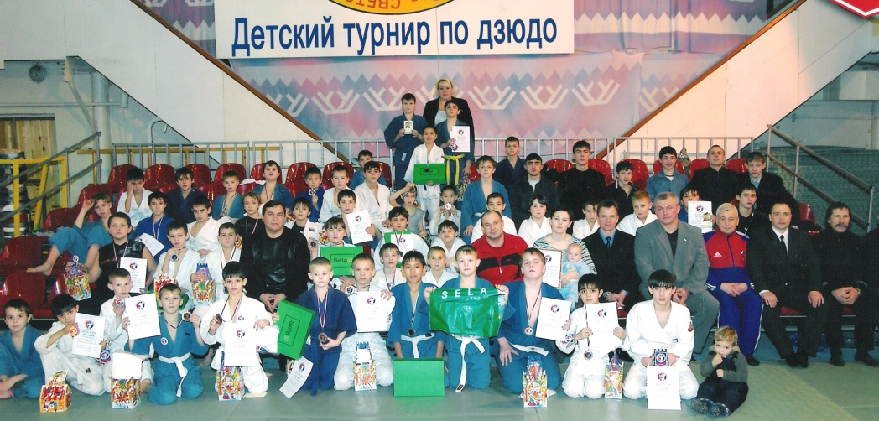
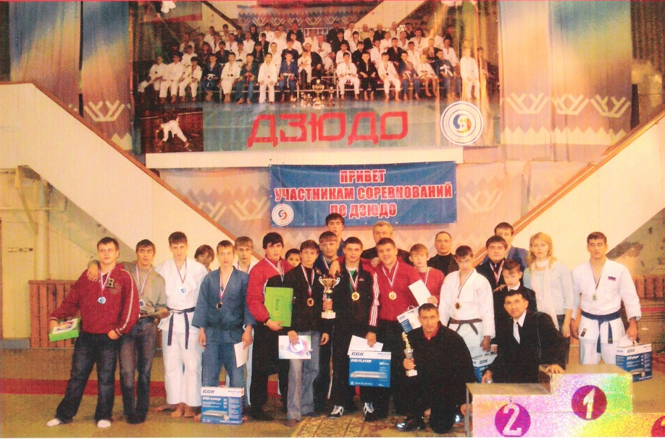
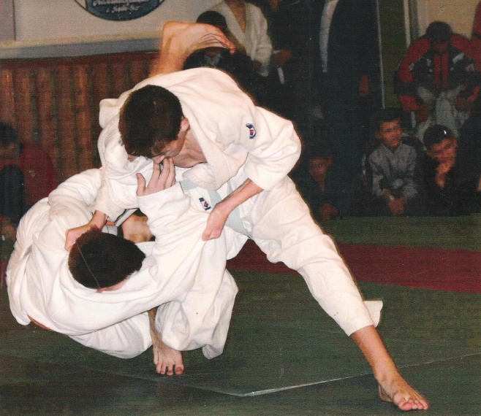
В ТЕЧЕНИИ МНОГИХ ЛЕТ СОХРАНЯЕМ
СВОИ ТРАДИЦИИ

Slide 17
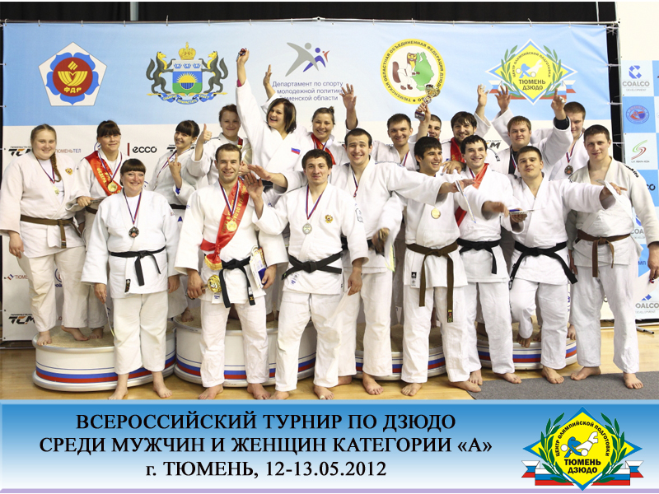
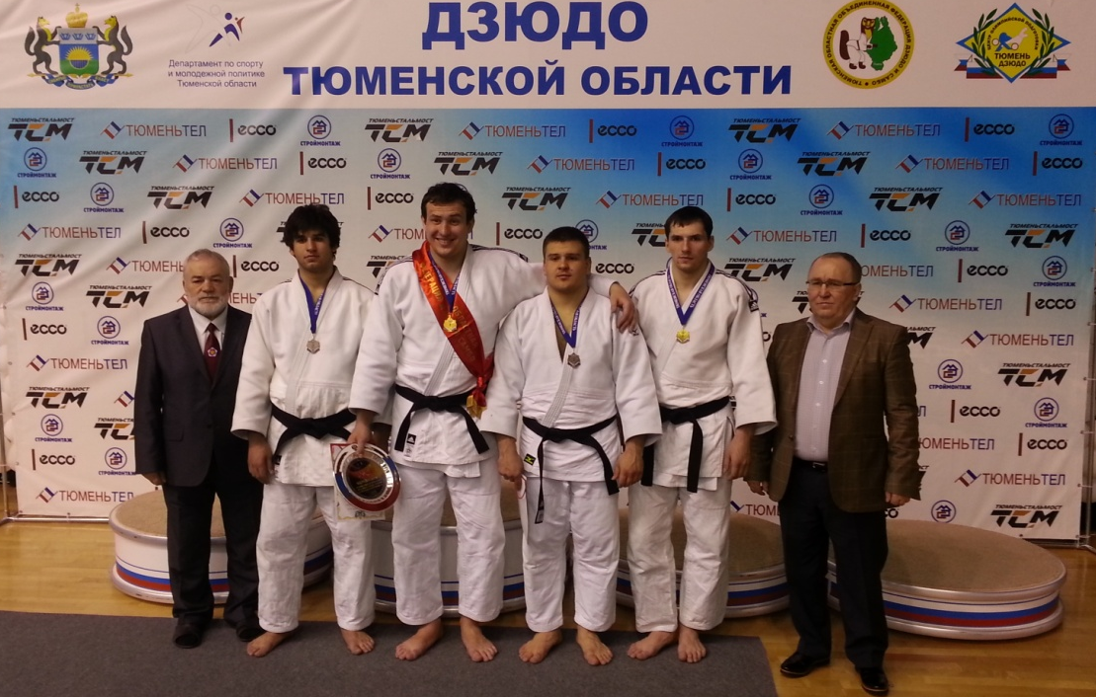
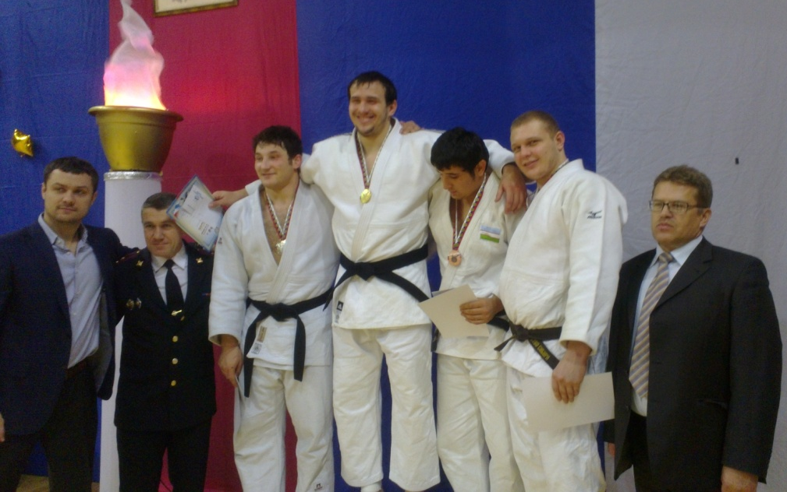
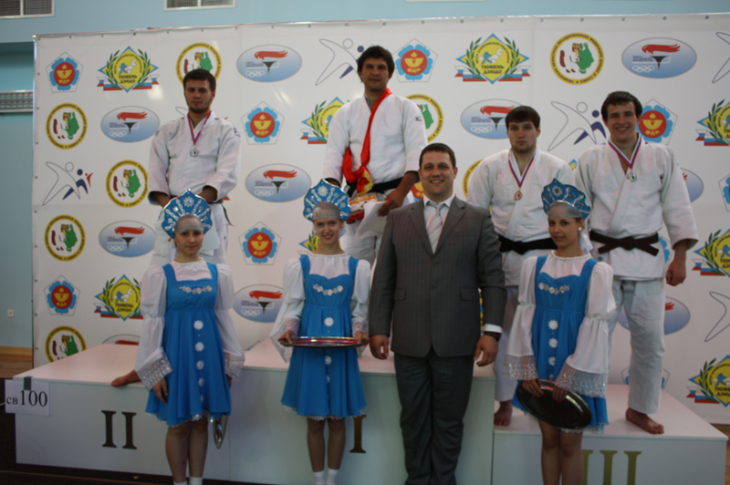
УЧАСТИЕ НАШЕГО СПОРТСМЕНА ПИЛИПЧУКА МАК СИМА НА СОРЕВНОВАНИЯХ РАЗЛИЧНОГО УРОВНЯ
СПРАВА ХАЙБУЛАЕВ Т.
ЧЕМПИОН ОЛИМПИЙСКИХ ИГР
ПО ДЗЮДО 2012 Г.

Slide 18
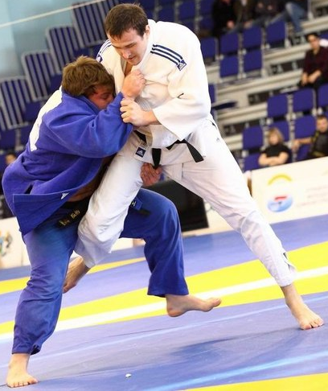
МЫ ЖДЁМ ВАС ПО АДРЕСУ:
628381, Ханты-Мансийский автономный округ-Югра
Тюменской области, г. Пыть-Ях,
2 мкр. ул. Николая Самардакова дом 26-А
Муниципальное автономное учреждение «Спортивный комплекс», спортивный зал «Кедр»
Тел. 8(3463)46-2572
Время тренировок:
Понедельник
Среда 09-11, 15-19
Пятница
Вторник
Четверг 09-11, 15-17
Набор в секцию ДЗЮДО проводится с 7 лет,
с понедельника по пятницу в указанное время.
Мы ждём именно тебя!!!!!!!

Slide 19
МЫ ЖДЁМ ВАС ПО АДРЕСУ:
628381, Ханты-Мансийский автономный округ-Югра
Тюменской области, г. Пыть-Ях,
2 мкр. ул. Николая Самардакова дом 26-А
Муниципальное автономное учреждение «Спортивный комплекс», спортивный зал «Кедр»
Тел. 8(3463)46-2572
Время тренировок:
Понедельник
Среда 09-11, 15-19
Пятница
Вторник
Четверг 09-11, 15-17
Набор в секцию ДЗЮДО проводится с 7 лет,
с понедельника по пятницу в указанное время.
Мы ждём именно тебя!!!!!!!

